Slide 1
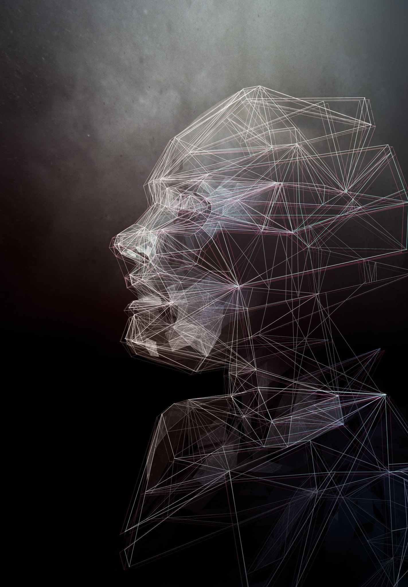
Demokracia

Slide 2
Definícia demokracie
Demokracia je taký druh politického zriadenia, ktorý umožňuje všetkým dospelým a plnoprávnym občanom účasť na vláde, na spravovaní a riadení štátu.
Demokracia vychádza z dvoch hlavných princípov a to je princíp uznania slobody a rovnosti občanov a podriadení sa menšiny väčšine.

Slide 3
Pojem a rozvoj demokracie
Pojem demokracia vychádza z gréckych slov „démos“ (ľud), „kratos“(vláda). Demokracia teda predpokladá ľudovládu. Už v antickom Grécku môžeme pozorovať prvé formy demokracie, kde sa občania zúčastňovali na vláde hlasovaním.
Samozrejme to bolo možné len u slobodných občanov a nie u otrokov, ktorí hlasovať nemohli. K presadzovaniu demokracie došlo až počas boja amerického ľudu za nezávislosť a počas francúzskej revolúcie v druhej polovici 18. storočia.
Bolo to v období rozvoja obchodu a priemyslu, keď sa stretávali záujmy podnikateľských tried a robotníckej triedy.
K demokracií však napomohli aj snahy o zmenu pomerov v spoločnosti a myšlienka rovnosti všetkých ľudí, presadzovanie ľudských práv a rozvoja spoločnosti.
Demokracia sa dnes pestuje vo všetkých štátoch Európskej únie a je najčastejším zriadením slobodných štátov.

Slide 4
Princípy demokracie
princíp suverenity ľudu – jedine ľud je zdrojom moci štátu. Bez ľudu by štát moc nemal
princíp parlamentarizmu – zákonodarná moc je volená na určitú obmedzenú dobu. Po tejto dobe má ľud právo si v slobodných voľbách zvoliť inú alebo ponechať tú doterajšiu.
štátna moc = služba občanom – štát má slúžiť ľudom a nie naopak.
princíp deľby moci – Moc sa v štáte delí na zákonodarnú, výkonnú a súdnu
vzťah občana a štátu – tento je vymedzený právnym poriadkom štátu.
základné ľudské práva a slobody sú zakotvené a garantované právnym poriadkom

Slide 5
Princípy demokracie
pluralita politických subjektov
politické rozhodnutia vychádzajú z princípu – rozhoduje väčšina. Avšak dbá sa aj na ochranu menšiny.
štátna správa a samospráva je decentralizovaná
právo na súkromný majetok, vlastné podnikanie
ochrana chorých, slabých, starých a nezamestnaných, ktorým štát pomáha a ochraňuje ich
sloboda slova a tlače – nezasahovanie do práce novinárov, redaktorov a pod.

Slide 6
Priama demokracia
občania priamo zúčastňujú na rozhodnutiach o veciach verejných.
existovala len v časoch antického Grécka.
dnes existujú prvky priamej demokracie a to hlavne referendum, alebo plebiscit( rozhodovanie o nejakej dôležitej politickej otázke hlasovaním ľudu, obyvateľstva)

Slide 7
Nepriama demokracia
Nepriamou (zastupiteľskou) demokraciou sa rozumie účasť občanov na politickom rozhodovaní prostredníctvom svojho zástupcu, ktorý zastupuje jeho vôľu v orgánoch štátu, samospráve obcí a miest a pod. Nepriama demokracia sa vyskytuje vo všetkých dnešných demokratických štátoch. Svojich zástupcov (politická strana, hnutie, združenie, nezávislý člen) si občania volia vo voľbách.

Slide 8
Nepriama demokracia zachováva podstatné znaky vlády ľudu:
rovnosť – každý občan v štáte si je rovný a môže byť zvolený do verejnej funkcie
pluralita – občan si môže zvoliť svojho zástupcu (politický subjekt) v slobodných voľbách.
dočasnosť – volený zástupca je volený na istý čas, nie však na stálo. Moc má v rukách len na isté obdobie.
kontrola – moc je pod kontrolou opozície v parlamente a rôznych nezávislých kontrolných orgánov a združení.
väčšinový prístup – platí to o čom rozhodne väčšina.

Slide 9
Kontrolné otázky:
1, Definujete, čo je demokracia! 2, Kedy dochádza k presadzovaniu demokracie a čo tomu napomohlo? 3, Aká demokracia sa dnes pestuje vo všetkých demokratických štátoch? 4, Vymenujte princípy demokracie. 5, Aká je to priama demokracia? Kde sme sa s ňou mohli stretnúť?

